Slide 1
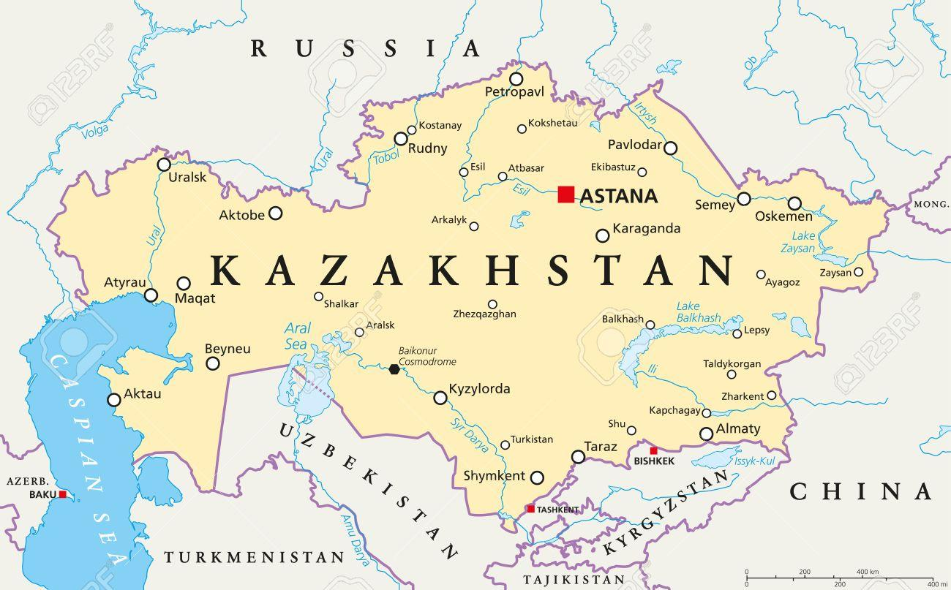
GEOGRAFIYA
9-
sinf
Mavzu: Qozog‘iston Respublikasi
O‘qituvchi: Yunusobod tumani
302-maktab geografiya fani o‘qituvchisi
Tursunpo‘latov Farhodjon

Slide 2
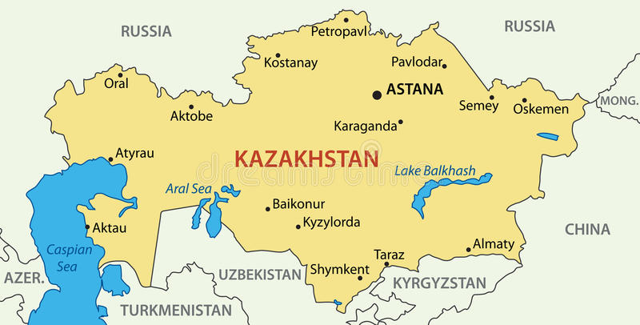
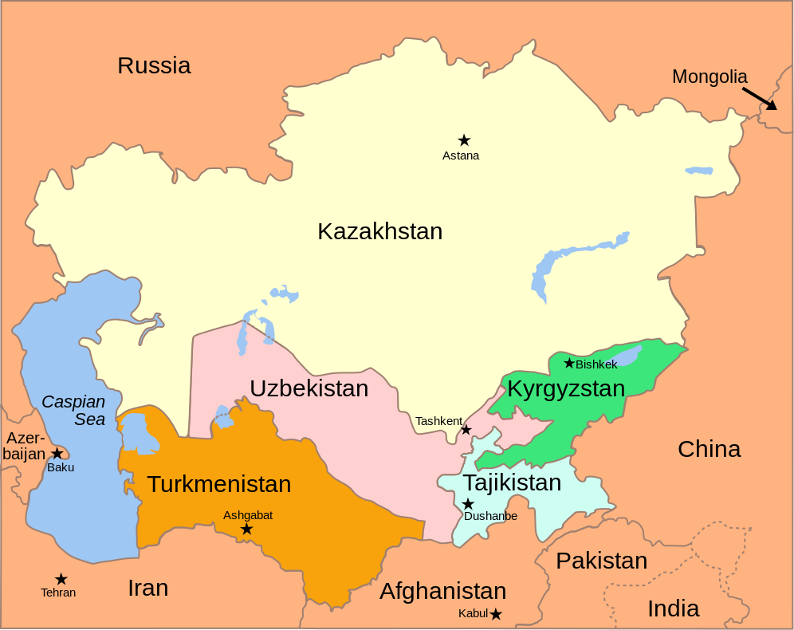
Geografik o‘rni
Qozog‘iston Markaziy Osiyoda hududiy jihatdan eng yirik davlat bo‘lib, jahon mamlakatlari ichida maydoni bo‘yicha 9-o‘rinni egallaydi. U beshta davlat – Rossiya, Xitoy, O‘zbekiston, Qirg‘iziston va Turkmaniston bilan chegaradosh. Qozog‘istonning Rossiya bilan davlat chegarasi (7548 km) uzunligi bo‘yicha dunyoda AQSH va Kanada o‘rtasidagi chegaradan keyingi 2-o‘rinda turadi. Mamlakat janubi-g‘arbda Kaspiy dengizi bilan chegaradosh.

Slide 3
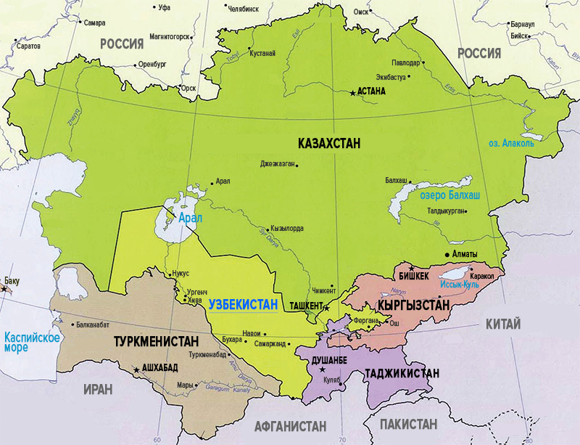
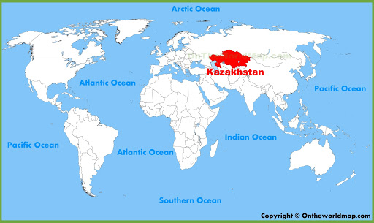
Geografik o‘rni
Qozog‘iston iqtisodiy geografik o‘rnining asosiy xususiyatlari Osiyo va Yevropa davlatlarini bog‘lovchi temiryo‘l va avtomobil magistrallarining o‘tganligi, Kaspiy dengiziga tutashligi, Rossiya va Xitoydek yirik davlatlarga chegaradoshligi bilan belgilanadi.

Slide 4
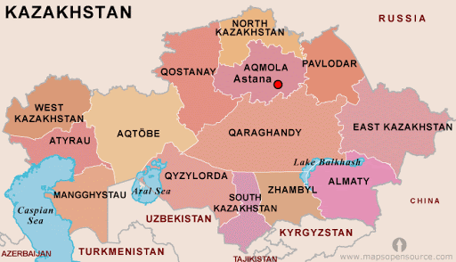
Boshqaruv shakli
Boshqaruv shakli – prezidentlik respublikasi. Ma’muriy-hududiy jihatdan unitar davlat bo‘lib, 14 ta viloyat va 3 ta respublika ahamiyatidagi shahar (Nur-Sulton, Almati, Shimkent)dan iborat.

Slide 5
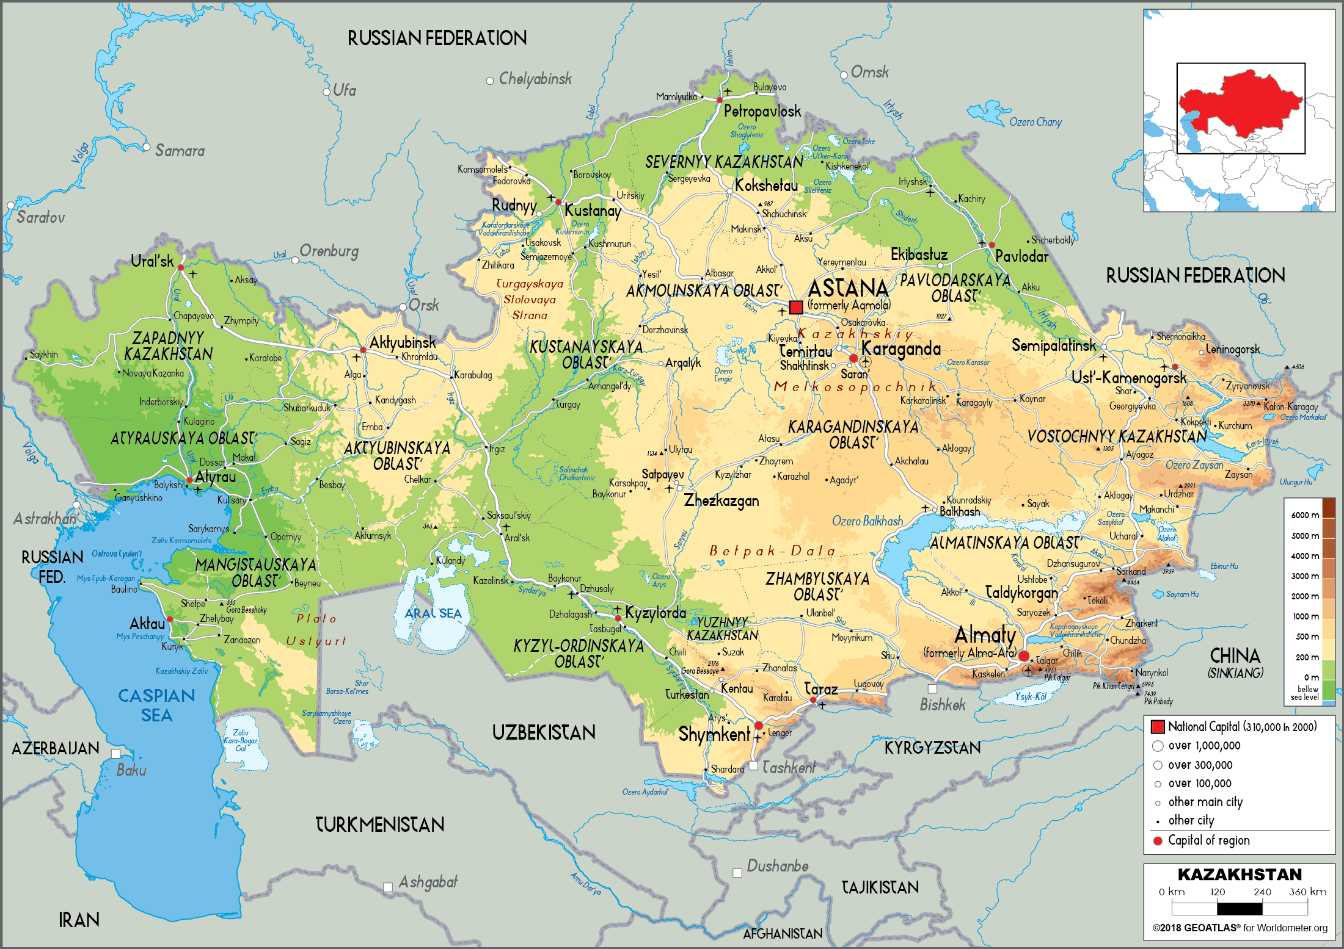
Relyefi
Qozog‘iston relyefida tekisliklar hukmronlik qiladi, tog‘ tizmalari faqat respublikaning janubi-sharqiy qismida joylashgan. Markaziy hududlari relyefi esa kuchli parchalangan yassi tog‘likdan iborat.

Slide 6
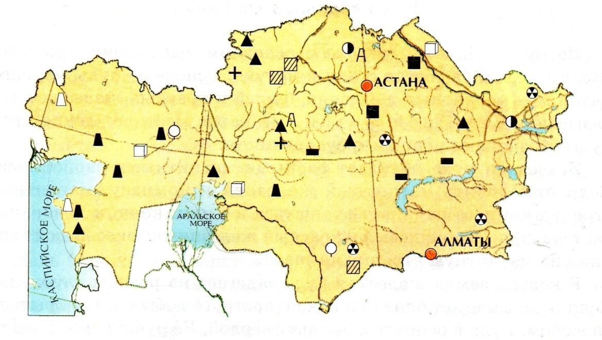
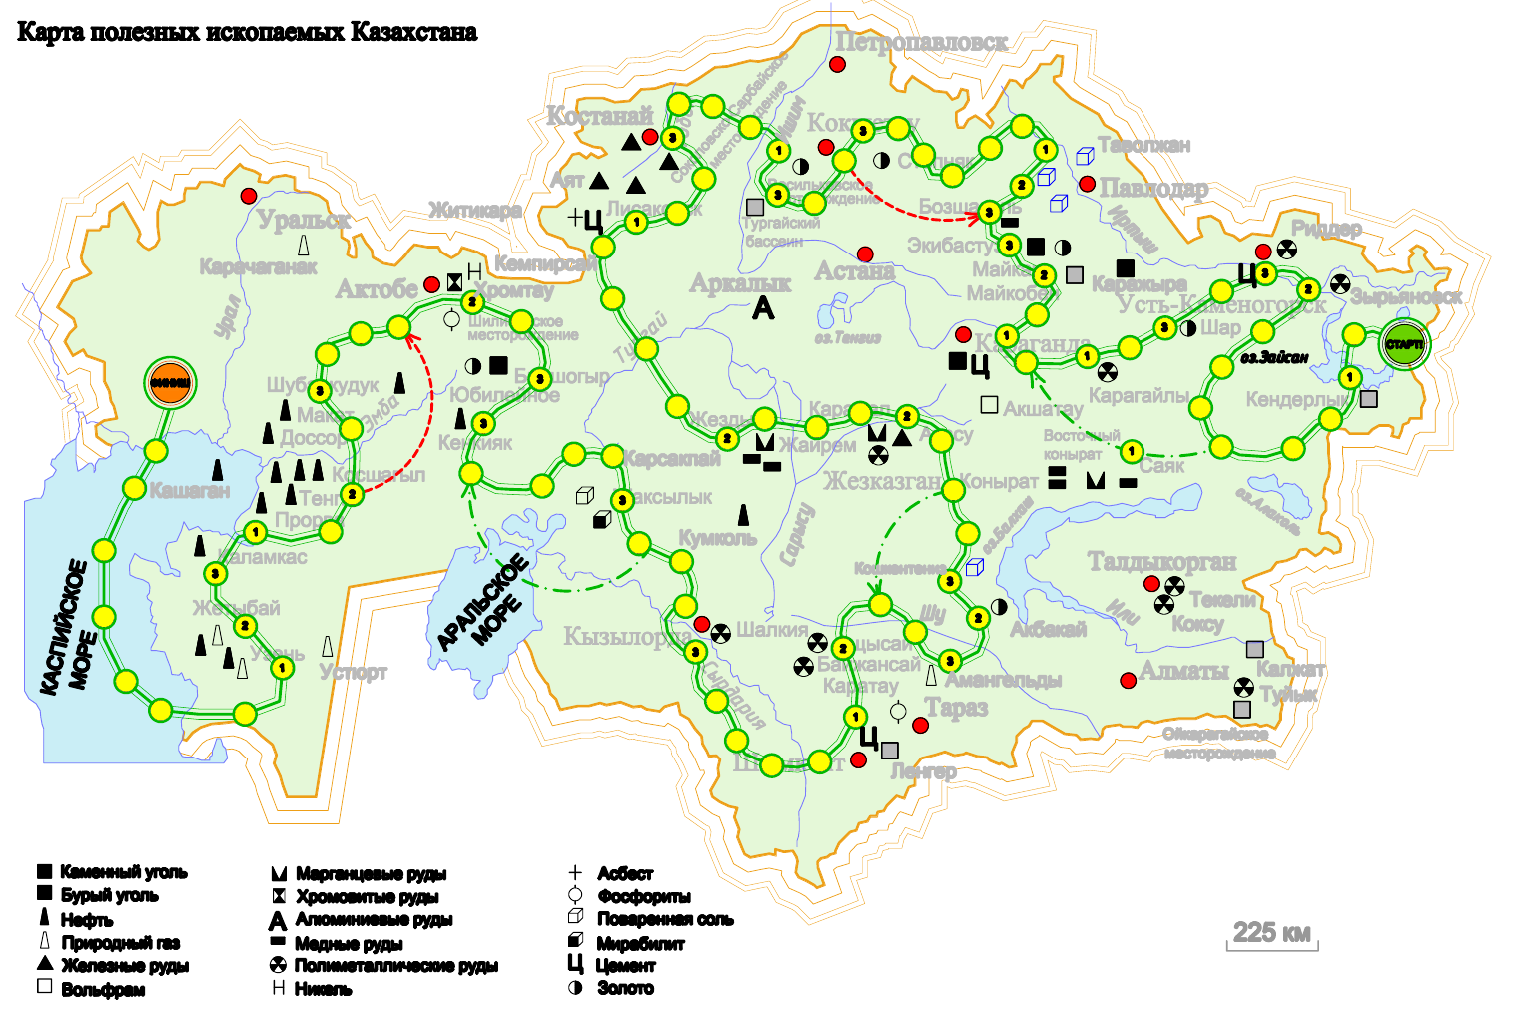
Foydali qazilmalari
Qozog‘iston foydali qazilmalarga jahondagi eng boy davlatlardan biri. Mamlakat yoqilg‘i, rudali va noruda resurslarining ulkan zaxiralariga ega. Neft va tabiiy gazning yirik konlari Kaspiy dengiziga yaqin hududlarda, toshko‘mirning asosiy zaxiralari (Qarag‘anda, Ekibastuz havzalari) esa markaziy qismida joylashgan.

Slide 7
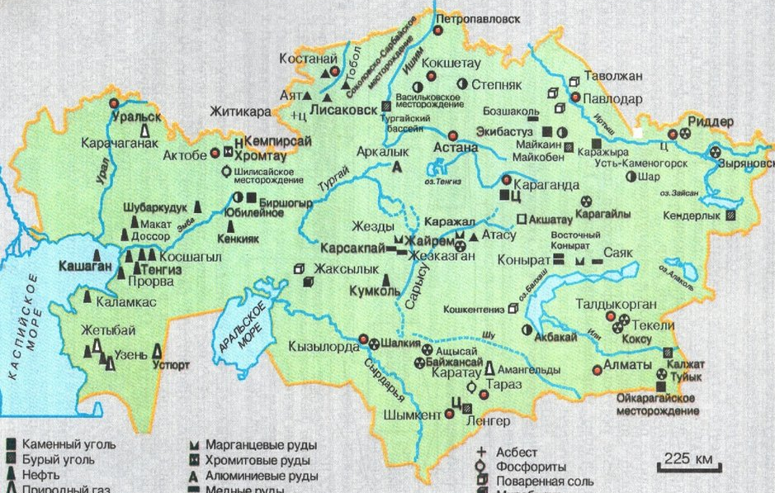
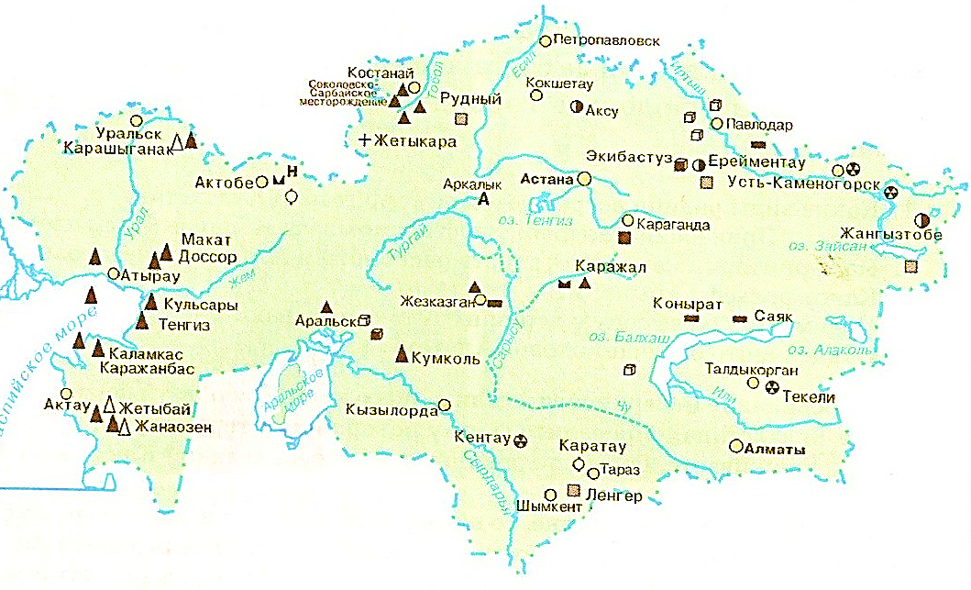
Foydali qazilmalari
Qozog‘istonning markaziy va sharqiy hududlari temir, marganes, xrom, uran, mis, volfram, rux, qo‘rg‘oshin va boshqa metallarning katta zaxiralariga ega. Noruda mineral boyliklardan fosforit va oltingugurt alohida ahamiyatga ega.

Slide 8
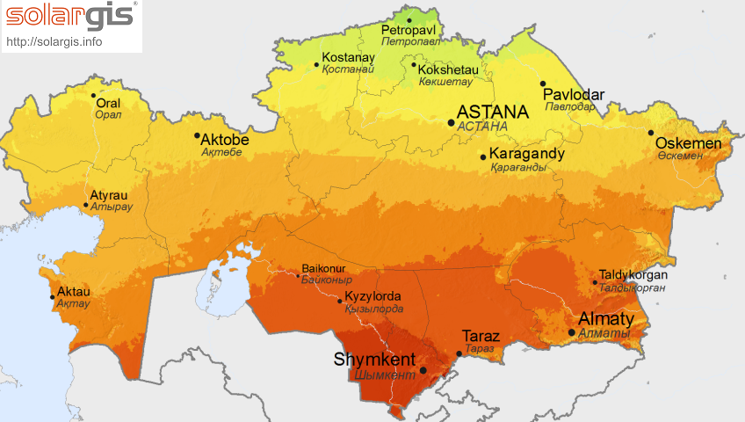
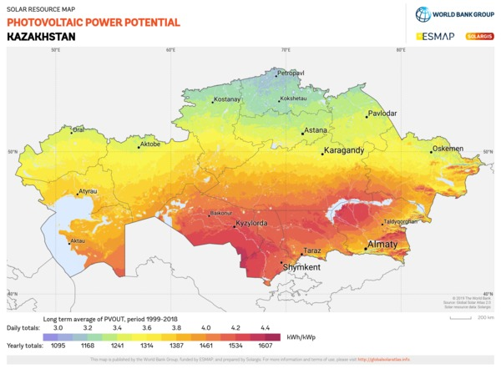
Iqlimi
Qozog‘iston iqlimi mo‘tadil keskin kontinental va qurg‘oqchil, qishda shimoliy hududlarida havo harorati -50°C dan ham past bo‘ladi. Qurg‘oqchil iqlim tufayli Qozog‘istonning bepoyon tekisliklarida dasht, chalacho‘l va cho‘l tabiat zonalari shakllangan.

Slide 9
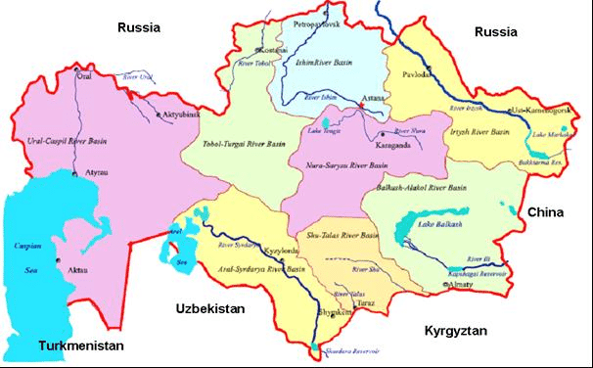
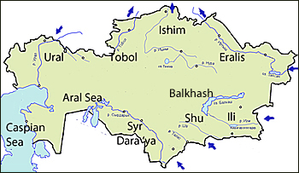
Iqlimi va suvlari
Yog‘inlarning ozligi, hududining aksariyat qismini cho‘llar ishg‘ol qilganligi mamlakatning katta qismida suv resurslarining tanqisligini keltirib chiqargan. Asosiy daryolari hisoblangan Irtish, Ili, Sirdaryo, Ural respublikaning chekka qismlaridan oqib o‘tadi, to‘yinish manbalari esa qo‘shni mamlakatlar hududida joylashgan.

Slide 10
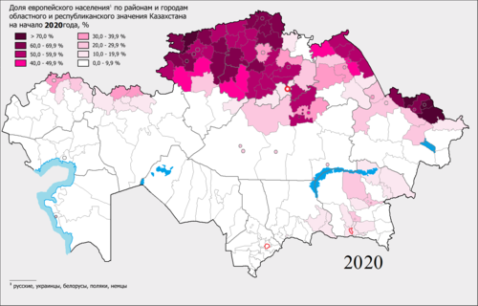
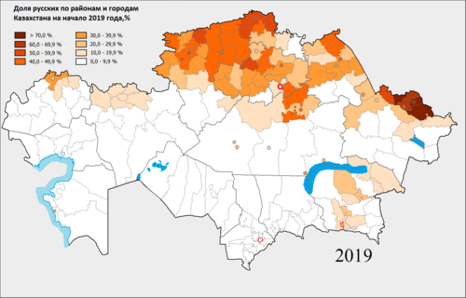
ПРВ
Aholisi
Qozog‘iston aholisi 18,4 mln. kishiga teng (2018-y.). Aholining tabiiy ko‘payishi Markaziy Osiyodagi boshqa davlatlarga nisbatan pastroq bo‘lib, yiliga o‘rtacha 1,5 % dan ortiqroq.

Slide 11
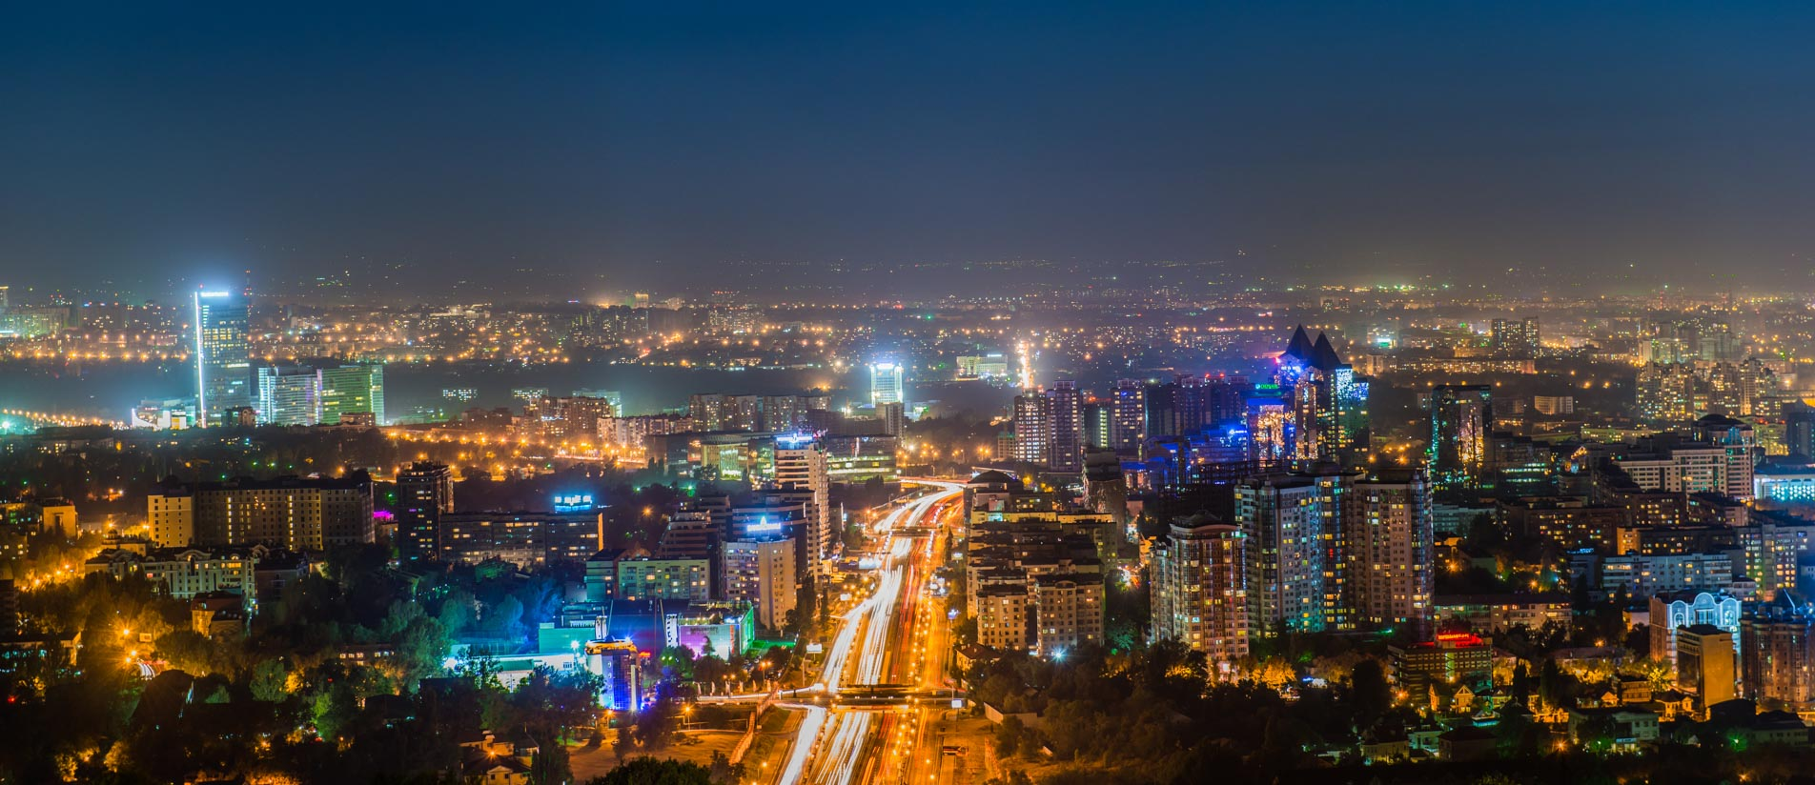
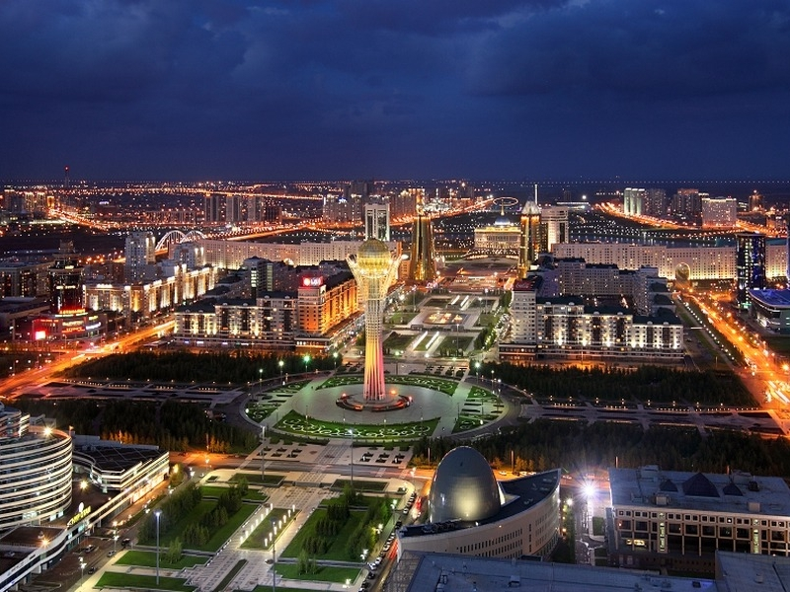
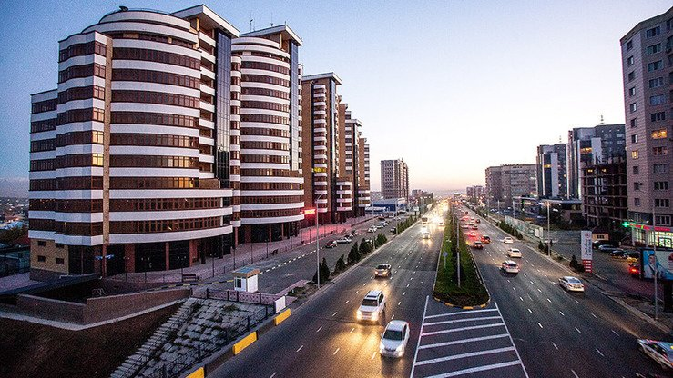
ПРВ
Urbanizatsiya
Urbanizatsiya darajasi 57 % ga teng (2018-y.). Hozirgi paytda 3 ta “millioner” shahar mavjud: Almati (mamlakatning eng yirik shahri), Nur-Sulton va Shimkent.

Slide 12
ПРВ
Aholi zichligi
Aholi zichligining o‘rtacha ko‘rsatkichi Qozog‘istonda juda past bo‘lib, 7 kv. km/kishi atrofida. Aholi respublika janubidagi sug‘orma dehqonchilik rivojlangan daryo vodiylari va tog‘oldi tekisliklarida hamda mamlakat shimolidagi sanoatlashgan hududlarida birmuncha zichroq joylashgan.

Slide 13
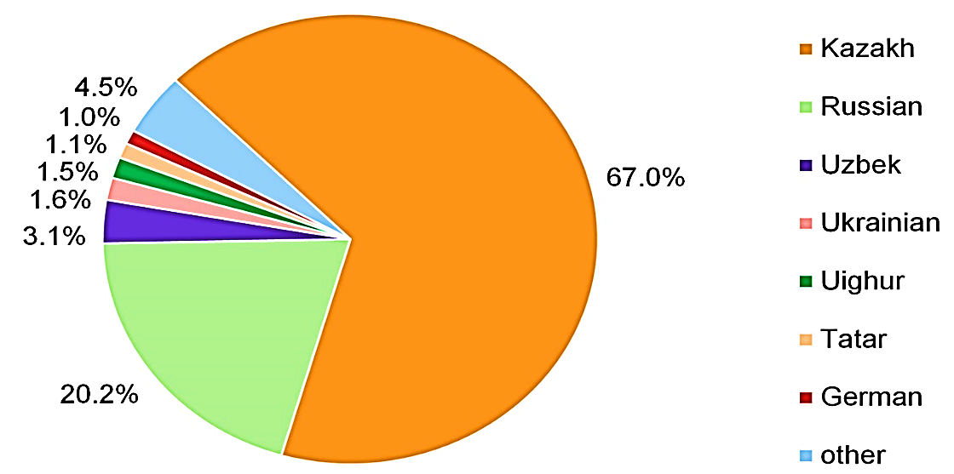
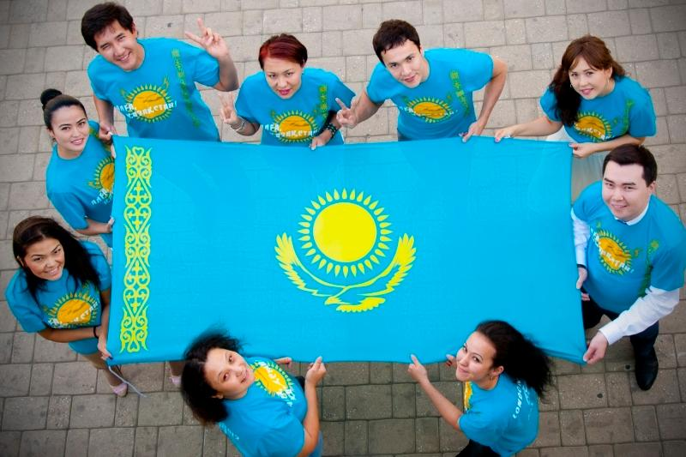
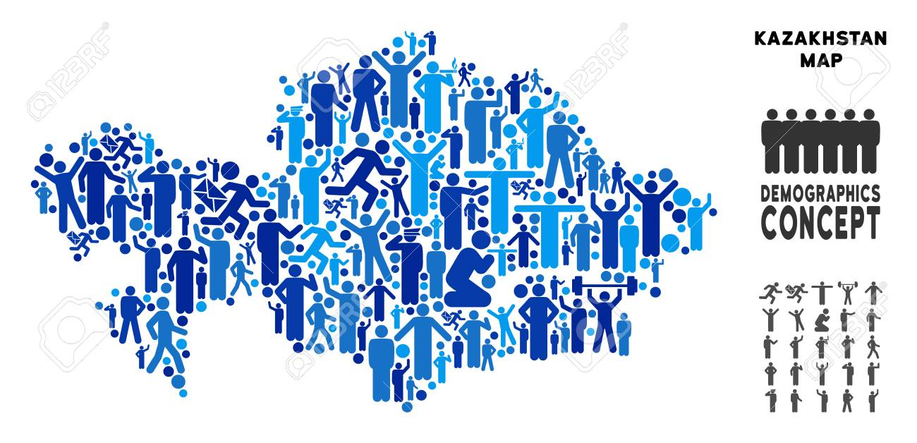
Aholining milliy tarkibi
Aholisining milliy tarkibi ancha murakkab. Aholining 67,5 % ini tashkil etadigan qozoqlardan tashqari, mamlakatda ruslar (20 %), o‘zbeklar (3 %), ukrainlar (1,5 %), uyg‘urlar (1,5 %) va boshqa millatlar vakillari mavjud (2018-y.). Rus va ukrainlar shimoliy va sharqiy hududlarda keng tarqalgan bo‘lsa, o‘zbeklar, asosan, respublikaning janubidagi Turkiston viloyatida istiqomat qilishadi.

Slide 14
Iqtisodiyoti
Qozog‘iston Markaziy Osiyodagi 5 ta davlat ichida iqtisodiy salohiyati jihatidan yetakchi hisoblanadi, ayniqsa sanoat sohasidagi ko‘rsatkichlari ancha yuqori. Sanoatning asosiy tarmoqlari qatoriga neft-gaz, ko‘mir, qora va rangli metallurgiya, kimyo va mashinasozlik kiradi.

Slide 15
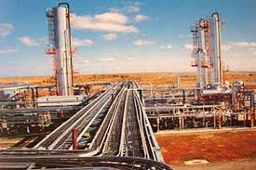
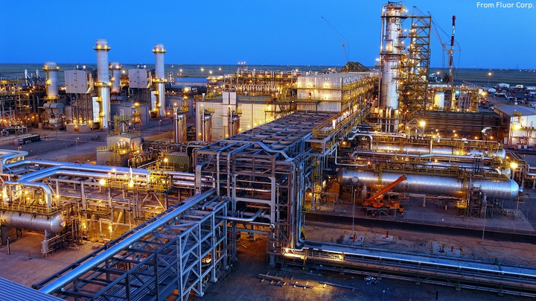
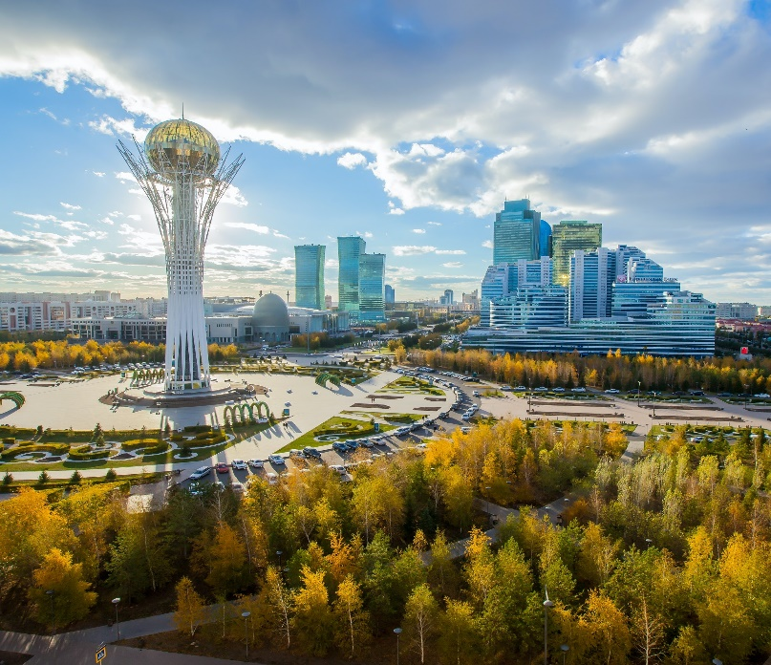
Sanoati
Qozog‘iston neft qazish hajmi bo‘yicha jahonning yetakchi 20 ta davlatlari qatoriga, ko‘mir, mis, ruxni qazib olish bo‘yicha esa birinchi o‘ntalikka kiradi. Qozog‘iston 2009-yildan buyon uran qazib olish bo‘yicha jahonda birinchi o‘rinni egallab kelmoqda va u dunyo bo‘yicha jami qazib olinayotgan uranning 40 % ga yaqin qismini beradi. Elektr energiyasining 90 % idan ortig‘i IESlarda ishlab chiqariladi.

Slide 16
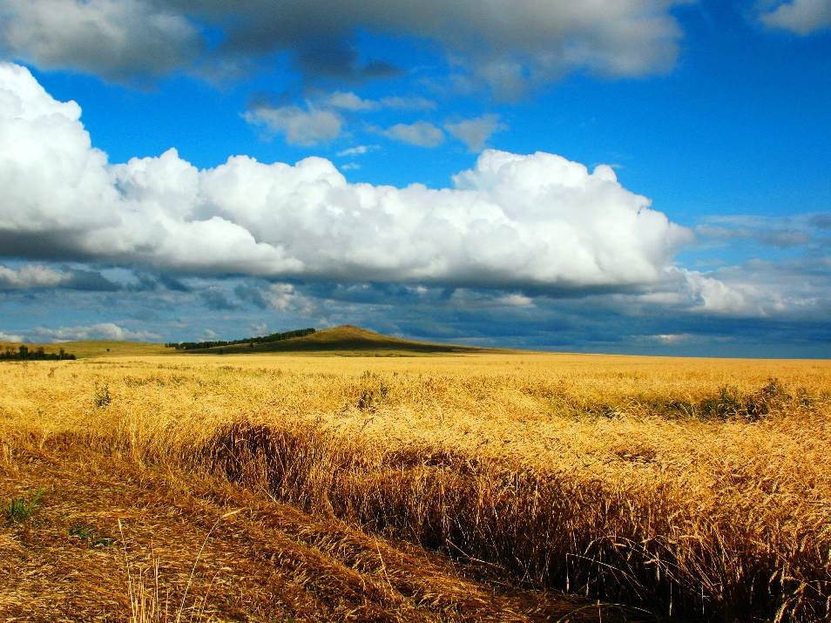
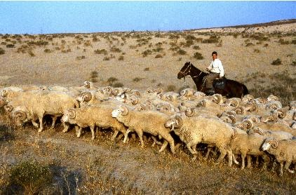
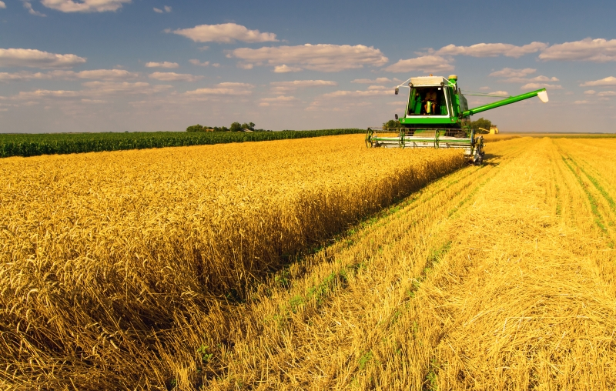
Qishloq xo‘jaligi
Dehqonchilikning bosh tarmog‘i donchilik. U, ayniqsa shimoliy viloyatlaridagi lalmi yerlarda yaxshi rivojlangan. Janubiy viloyatlarda dehqonchilik sug‘orish yordamida rivojlantirilib, bu yerda uning asosiy tarmoqlari sabzavotchilik, sholichilik, polizchilik hisoblanadi. Chorvachilikning yetakchi tarmoqlari: qo‘ychilik, qoramolchilik, yilqichilik, tuyachilik.

Slide 17
Mustaqil bajarish uchun topshiriqlar
1. Darslikdagi “Qozog‘iston Respublikasi” mavzusini o‘qing.
2. Mavzu yuzasidan berilgan savollarga javob yozing va Qozog‘iston Respublikasining iqtisodiy geografik o‘rniga baho bering.

